Slide 1
Классификация смол
(характеристики, виды, назначение)

Slide 2
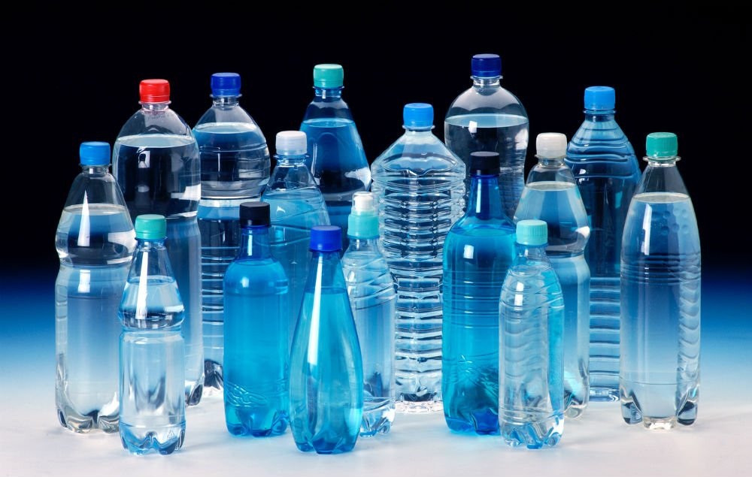
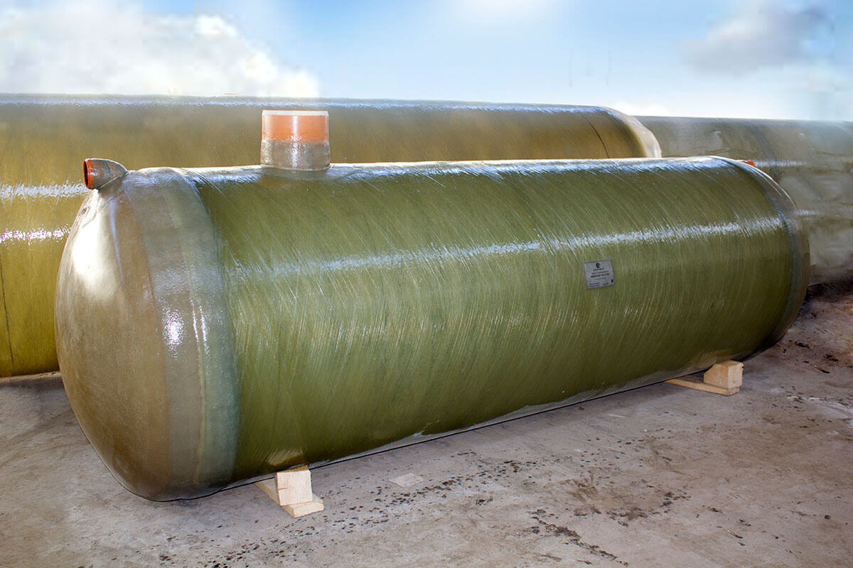
Классификация смол (характеристики, виды, назначение)
Синтетические смолы подразделяют на термопластичные (термопласты) и термореактивные (реактопласты).
Термопластичные (термопласты) при нагревании способны размягчаться, а при охлаждении снова затвердевать. Т.е. они способны обратимо и многократно менять свои свойства под воздействием температуры. При этом их свойства не претерпевают существенных изменений. К ним относятся полистирольные, полиэтиленовые, поливинилхлоридные и др. смолы.
Термореактивные (реактопласты) легко переходят в вязко-текучее состояние при нагревании, но с увеличением продолжительности воздействия повышенных температур, а также результате химической реакции, они необратимо переходят в неплавкое и нерастворимое состояние. Другими словами, реактопласты в отвержденном состоянии уже нельзя растворить или расплавить, даже при сильном нагревании. К ним относятся: фенолформальдегидные, мочевиноформальдегидные, меламиновая, ненасыщенные полиэфирные и эпоксидные смолы.

Slide 3
Классификация смол (характеристики, виды, назначение)
Полиэфирные смолы можно назвать продуктом нефтехимической переработки. Их получают при смешивании и поликонденсации многоатомных спиртов, кислот и ангидридов. В результате сложного химического процесса получается материал с уникальными свойствами.
Состав
Полиэфирные смолы имеют сложный состав. Все компоненты можно разбить на отдельные группы, которые выполняют вполне определенную функцию.
* Полиэфир или полиэфирный олигомер содержится в количестве 65-70%. Это основное вещество, подвергающееся полимеризации.
* Растворитель. Его объем составляет до 30%. Вещества, являющиеся растворителями, способны снижать вязкость материала, вступая в реакцию сополимеризации основного компонента.

Slide 4
Классификация смол (характеристики, виды, назначение)
Виды ненасыщенных полиэфирных смол
Фталевый ангидрид
Изофталевая кислота
Изофталевая кислота + неопентилгликоль
Терефталевая кислота
Неопентилгликоль + фталевый ангидрид
Реакция полиэтерификации с гликолями
Растворение в стироле
Ортофталевая
Изофталевая
ИЗО/НПГ
Терефталевая
НПГ смола

Slide 5
Классификация смол (характеристики, виды, назначение)
Вид смолы | Характеристика
Изофталевые (ISO) | - выше коррозионная стойкость и стойкость к растворителям (по сравнению с ортофталевыми); - более прочная и лучше держит удары (по сравнению с ортофталевыми); - хорошие адгезионные свойства чем у ортофталевых; - повышенный физ-мех и химстойкость лучше чем у ортофталевых; - на 10 % дороже ортофталевых; Подходят для использования в неагрессивных средах при постоянной температуре эксплуатации ниже 82⁰С. Изофталевые полиэфиры подходят для слабокислых и слабощелочных растворов с рН от 2 до 10 при различных температурах. Эти смолы подходят для использования в системах водоочистки и устойчивы к действию квасцов, хлорида железа, коагулянтов, питьевой воды, бытовых сточных вод и водных полимерных эмульсий. Изофталевые смолы значительно дешевле винилэфирных и с ними легче работать в некоторых процессах изготовления. Из-за более низкой цены в менее жестких условиях эти смолы часто используются в конструкционном слое за внутренним антикоррозионным барьером изготовленным с использованием высококачественных коррозионно-стойких смол. Изофталевые смолы обычно предускорены, значения времени гелеобразования подходят для большинства процессов ручной выкладки и напыления, где используют традиционные МЭК-пероксидные системы отверждения при комнатной температуре. Также одной из проблемных мест композитов является осмос, т.е. химический процесс гидролиза, развивающегося вследствие проникновения, или диффузии, воды сквозь тонкий слой гелькоута и появления в ламинате пузырей. Полиэфирные смолы на основе изофталевой смолы (изосмолы) менее склонны к образованию осмоса по сравнению с широко используемой в производстве ортофталевой смолой

Slide 6
Классификация смол (характеристики, виды, назначение)
Вид смолы | Характеристика
Терефталевые (TERE) | - устроены сложнее ортофталевых; - смолы общего назначения; - лучше механические свойства и химическая стойкость чем у ортофталевых Химически сходны с изофталевыми и очень успешно конкурируют с ними в защите от коррозии. Поскольку у терефталевх смол, в целом, более высокие значения удлинения и температуры термической деформации по сравнению с изофталевыми при выборе между терефталевыми и изофталевыми обычно рекомендуют терефталевые смолы, за исключением случаев когда требуется УФ-стойкость. Основное химическое различие между терефталевыми и изофталевыми смолами – тип кислоты (терефталевая и изофталевая), используемой для создания базовой полиэфирной смолы.
Ортофталевые (ORTO) | - для судостроения; - низкая стоимость; - самые простые и дешевые из серии полиэфирных смол; - наименьшая коррозионная стойкость и не применяются в сильно корродирующей среде.

Slide 7
Классификация смол (характеристики, виды, назначение)
Вид смолы | Характеристика
Дициклопентадиеновые (DCPD) Неопентилгликолевые (NPG) | - низкое содержание стирола; - для судостроения; -меньшая садка по сравнению с ортофталевыми; - хороший внешний вид; - увеличенная температура деформационной теплостойкости; - полное отверждение в процессе формования Преимущества ДЦПД-смол: Быстрое пропитывание стекловолокна и наполнителей по сравнению со стандартными смолами, низкое содержание стирола и при этом низкая вязкость, низкая усадка при отверждении вследствие низкого содержания стирола и высокой прочности в неотвержденном состоянии, низкое пропечатывание волокна вследствие низкой усадки, низкая эмиссия стирола в динамической фазе при сравнении со стандартными смолами, довольно высокое значение HDT и нормальные механические свойства, в том числе удлинение при разрыве. Еще большую водостойкость чем у изофталевых смол имеет изофталкислотная неопентилгликолевая смола (Iso–NPG). Благодаря применению данных смол можно значительно уменьшить опасность образования осмоса. По своей химической и коррозионной стойкости смолы этого типа превосходят изофталевые, сохраняя свои высокие механические свойства. Их высокая химическая стойкость находит применение при изготовлении финишных покрытий – топкоутов и гелькоутов.

Slide 8
Классификация смол (характеристики, виды, назначение)
Эпоксидная смола – продукт поликонденсации эпихлоргидрина с фенолами, чаще всего с бисфенолом А. Буква А обозначает ацетон, "фенол" обозначает фенольные группы. Таким образом бисфенол А является химическим продуктом, представляющим собой комбинацию двух молекул фенола с одной ацетона. Затем бисфенол А вступает в реакцию с веществом под названием эпихлоргидрин. В результате реакции по обеим сторонам молекулы бисфенола А прикрепляются две (ди-) глицидоловые группы . Получившееся вещество называется диглицидиловый эфир бисфенола А, или же основная эпоксидная смола.
Эпоксидная смола представляет из себя вязкую смолу, которая после смешивания с отвердителем полимеризуется и переходит в твердую фазу. Эпоксидная смола в зависимости от марки и производителя выглядит как прозрачная жидкость желто-оранжевого цвета, напоминающая мёд, или как коричневая твёрдая масса, напоминающая гудрон. Жидкая смола может иметь очень разный цвет — от белого и прозрачного до винно-красного.
Время отверждения эпоксидной смолы зависит от реакционной активности атомов водорода аминов. И хотя присоединенная органическая молекула не принимает непосредственного участия в химической реакции, она влияет на то, как скоро атомы водорода аминов покидают азот и взаимодействуют с атомами кислорода глицидола. Таким образом, время отверждения определяется кинетикой данного амина, используемого в качестве отвердителя. Это время можно изменить, применив другой отвердитель, добавив в смолу акселератор или изменив температуру или массу смеси смолы с отвердителем.
Реакция отверждения эпоксидных смол - экзотермическая. Это означает, что при ее отверждении выделяется тепло. Скорость, с которой смола отверждается, зависит от температуры смеси. Чем выше температура, тем быстрее реакция. Скорость ее удваивается при повышении температуры на 10° С и наоборот. К примеру, если при 20° С смола становится свободной на отлип за 3 часа, то при 30°С на это потребуется 1,5 часа и 6 часов при 10°С. Все возможности повлиять на скорость отверждения сводятся к этому основному правилу. Время жизнеспособности смеси и время работы с ней в основном определяются из-начальной температурой смеси смолы с отвердителем.
Временем желатинизации (гелеобразования) называется время, необходимое для данной массы, находящейся в компактном объеме для ее обращения в твердое состояние. Это время зависит от первоначальной температуры смеси и следует вышеописанному правилу.
Суть происходящего заключается в следующем. В ходе реакции выделяется тепло. Если выделяемое тепло сразу поглощается окружающей средой (как это происходит со смолой в виде тонкой пленки), температура полимеризующейся смолы не возрастает и скорость реакции остается неизменной. Если же смола занимает компактный объем (как в случае банки), экзотермическая реакция повышает температуру клеевой смеси и реакция ускоряется.

Slide 9
Классификация смол (характеристики, виды, назначение)
И хотя скорость полимеризации смолы и зависит от температуры, сам механизм от нее не зависит. Быстрее всего реакция протекает в жидком состоянии смолы. По ходу полимеризации смола меняет состояние с жидкого на липкое вязкое гелеобразное. После гелеобразования скорость реакции замедляется по мере нарастания твердости. В твердых телах химические реакции протекают медленнее. От состояния мягкого липкого геля смола переходит к более твердому состоянию, постепенно теряя липучесть. Со временем липучесть исчезнет, и смола продолжит набирать твердость и прочность.
При нормальной температуре смола достигает от 60 до 80% окончательной прочности спустя 24 часа. Дальнейшее отверждение будет продолжаться в течение последующих нескольких недель, достигнув, в конце концов, точки, когда дальнейшее отверждение будет невозможно без значительного роста температуры. Однако для судостроительных целей можно считать, что смолы, полимеризующиеся при комнатной температуре, окончательно отверждаются спустя 72 часа при 20°С.
Эпоксидные смолы могут в процессе отверждения образовывать на своей поверхности тонкую пленку. Она формируется в присутствии углекислого газа и паров воды, особенно в холодную сырую погоду, нежели в теплую и солнечную. Эта пленка водорастворима и должна быть удалена перед шлифовкой или покраской.
Незащищенная эпоксидная смола плохо переносит солнечный свет (УФ излучение). Спустя примерно шесть месяцев нахождения под ярким солнечным светом начинается ее распад. Дальнейшее облучение вызывает меление и неизбежное ее разрушение с потерей всех физических свойств. Решение проблемы лежит в защите смолы при помощи краски и лака, содержащих УФ защиту.

Slide 10
Классификация смол (характеристики, виды, назначение)
Смолы и отвердители имеют множество разновидностей. Компонуя их, получаются разные вещества с индивидуальными свойствами. Одни обладают высокой прочностью, другие — мягкие как резина.
Важным фактором является температура. Под определенную температуру подбираются и обе составляющие. В связи с этим смолы бывают 2 типов:
Холодного отверждения. Этот вид эпоксидной смеси получается в результате применения отвердителя холодного типа. Отверждается аминными отвердителями, к которым относятся различные амины (полиэтиленполиамин, гексаметилендиамин, метафенилендиамин). Отверждение аминами (кроме некоторых, как, например, триэтаноламин, дициандиамид) происходит при нормальной температуре или небольшом нагреве (70-80 °С). Поэтому эта группа называется отвердителями холодного отверждения.
Горячего отверждения. Для отверждения эпоксидных смол этими отвердителями требуется повышенная температура 100-200°С. Отверждается кислыми отвердителями, к которым относятся различные дикарбоновые кислоты или их ангидриды (малеиновый ангидрид, фталевый ангидрид, метилтетрагидрофталевый ангидрид, эндикангидрид, додеценилянтарный ангидрид).Изделия выдерживают высокие механические нагрузки и обладают стойкостью к воздействию химических соединений. Хорошо переносят высокие температуры. Связано это с тем, что при таком отверждении образуется более плотная структура.
Пропорции смолы и отвердителя составляют 1:2 или 1:1. Этого соотношения необходимо придерживаться. Отклонение в разные стороны приводит к ухудшению качества смеси.

Slide 11
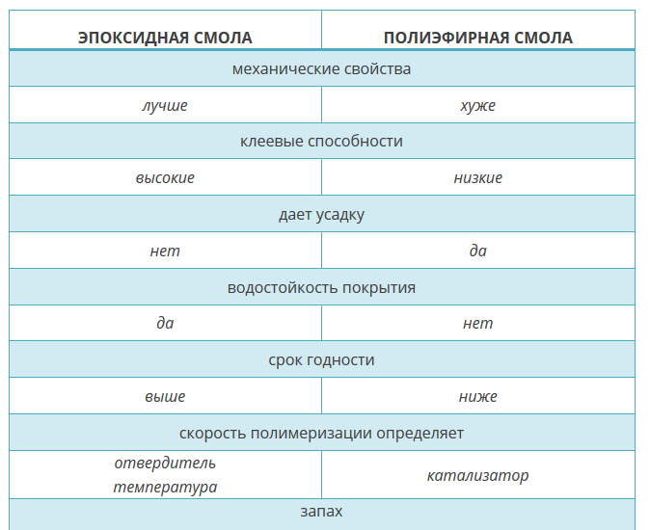
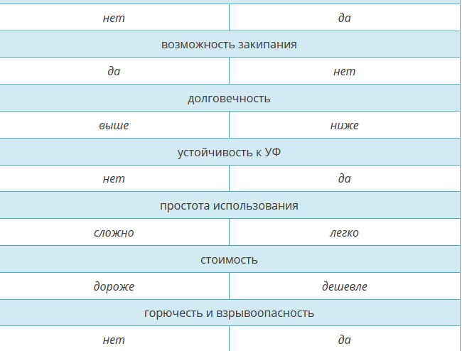
Классификация смол (характеристики, виды, назначение)
Механические свойства. Предел прочности эпоксидов на 20-30% выше, чем полиэфиров
Механические свойства
Полиэфирные смолы по этому параметру значительно уступают эпоксидам. Поэтому часто механические воздействия и деформации приводят к трещинам и расслоению в изделиях.
Клеевые свойства. При отверждении эпоксидка работает как мощный клей с высокой адгезией.
Клеевые свойства. Полиэфиры обладают слабой адгезией, поэтому плохо работают в качестве клея.
Усадка. Эпоксиды дают незначительную усадку - 0,2-2%
Усадка. Полиэфирка может дать усадку в объеме 6-8 %. При этом процесс усадки может занять время, и расслоение будет очевидным не сразу. У эпоксидных смол усадка составляет 0,2-2%
Водостойкость. Отвержденные эпоксидные полимеры водостойки.
Срок годности. При правильном хранении смола не потеряет своих свойств в течение нескольких лет.
Полимеризация. На отверждение эпоксидки влияют только отвердитель и температура.. Добавлять больше отвердителя с целью ускорить отверждение не стоит, жидкость может не отвердеть вовсе. Сократить время сушки можно, увеличив температуру в помещении. При увеличении температуры на 10 градусов скорость полимеризации удваивается.
Запах. При отверждении смола не выделяет ярко выраженного запаха.
Закипание. При сильном нагревании эпоксидка может закипеть и стать непригодной.
Долговечность. Затвердевшие эпоксидные полимеры устойчивы к износу, растрескиванию, отслаиванию, коррозии, образованию микротрещин и плесени.
Устойчивость к УФ. Сам по себе полимер не устойчив к ультрафиолетовому излучению.
Сложность применения. Для работы с эпоксидкой требуется опыт нанесения и определенные навыки
Водостойкость. После отверждения поверхность имеет слабые гидроизоляционные свойства и проницаема для воды.
Срок годности. Полиэфирка имеет небольшой срок годности: 3-6 месяцев, максимум 1 год.
Полимеризация. Скорость отвердевания полиэфиров значительно выше, чем эпоксидов, и обычно составляет несколько часов.
Запах. Во время затвердевания компоненты полимера выделяют сильный запах.
Закипание. Полиэфирные полимеры не склонны к закипанию.
Долговечность. Полиэфиры образует долговечное покрытие, но склонны к образованию микротрещин, менее устойчивы к воздействиям, менее прочны, чем покрытия из эпоксидки.
Устойчивость к УФ. Поверхности из полиэфирки устойчивы к ультрафиолетовому излучению.
Сложность применения. Материал довольно прост в применении и не требует особых знаний и опыта.
Сферы применения. Полиэфиры применяются в случаях, когда дешевизна и простота работы важнее прочности и стойкости.
Стоимость. Полиэфирная смола стоит в 2-3 раза дешевле эпоксидной.
Экологичность и безопасность. Полиэфиры содержат канцерогенный стирол, выделяющий сильный неприятный запах. Компоненты смолы – легковоспламеняющиеся жидкости, катализаторы горючи и взрывоопасны. Но на рынке существуют смолы без стирола и с его пониженным содержанием.

Slide 12
Классификация смол (характеристики, виды, назначение)
Виниловый эфир
Винилэфирные или эпоксивинилэфирные смолы - это современные виды материалов, принцип образования которых схож с полиэфирными, они имеют тот же пероксидный механизм образования пространственных связей, что и полиэфирная смола. Винилэфирные смолы родились в начале 1970х.
Эпоксивинилэфирные смолы, представляющие собой раствор винилового эфира в мономере. Для их получения в качестве мономеров могут выступать стирол, метилметакрилат, винилтолуол, диаллилфталат, триаллилцианурат. Существуют два основных вида эпоксивинилэфирных смол: на основе диглицидилового эфира бисфенола А и на основе новолачного эпоксифенола. Наличие в эпоксивинилэфирной смоле соединения под названием диглицидиловый эфир бисфенола А может говорить о наличии у исследуемой смолы сходных характеристик с эпоксидной смолой.
Эпоксивинилэфирные смолы более прочные — это свойство придают им входящие в состав эпоксидные молекулы.
Усадка выше чем у эпоксидки, но ниже чем у полиэфирки.
Хорошая эпоксивинилэфирная смола весьма дорогая по сравнению с полиэфирной, и по цене близка к эпоксидной.
Эпоксивинилэфирные смолы превосходят по характеристикам полиэфирные.
В настоящее время для отверждения эпоксивинилэфирных смол предложена инициирующая система, состоящая из диметиланилина (ДМА), пероксид циклогексанона (ПЦОН-2) и октоата кобальта (ОК-1).
По своей химической и коррозионной стойкости эпоксивинилэфирные смолы обходят изофталевые, и к тому же сохраняют свои высокие механические свойства при повышенных температурах - качество, весьма ценное при использовании в аэрокосмической отрасли. Их высокая химическая стойкость находит применение при изготовлении стеклопластиковых емкостей и в различных отраслях промышленности.
Растворение в стироле, метилметакрилате, винилтолуоле, диаллилфталате, триаллилцианурате.
В первом случае смолу получают реакцией эпоксидной смолы на основе диглицидилового эфира бисфенола А с метакриловой кислотой. Затем она растворяется в стироле для получения смолы с содержанием твердого вещества не менее 50 %.
Во втором случае смола является продуктом реакции новолачного эпоксифенола и метакриловой кислоты, растворенных в стироле до получения смолы с содержанием твердого вещества 30–36 %:
Эпоксивинил-эфирная смола
На основе бисфенола А
На основе новолака

Slide 13
Классификация смол (характеристики, виды, назначение)
Derakane™ 411
Derakane™ 441
Vipel F010 , Vipel F013
Atlac 430, Atlac 580
Серия Derakane™ 470
Vipel F085, Atlac 590
Бисфенол А эпоксидная группа, придает смоле прочность, делая ее более стойкой к термическому и механическому воздействию. Эти смолы также имеют множественные эфирные связи, что также способствует повышению химической стойкости.
Стеклопластик, изготовленный с использованием бисфенол А «винилэфиров» гораздо прочнее, чем другие полиэфиры.
Новолачные функциональные группы позволяют стеклопластиковому оборудованию выдерживать высокие рабочие температуры (например, температура начала тепловой деформации Деракана 470НТ-400 – 180°С, а температура начала тепловой деформации Деракана 411 - 105°С.)
Новолачные эпоксивинилэфирные смолы также характеризуются повышенной стойкостью к органическим растворителям, увеличенной температурой стеклования, обеспечивая, таким образом, улучшение теплостойкости.
Находящиеся в составе эпоксивинилэфирной смолы эпоксидные группы позволяют обеспечить ей исключительную гидрофобность и химическую стойкость к агрессивным веществам. Эпоксивинилэфиры обеспечат повышенную ударопрочность, способны противостоять абразивному износу, обладают водостойкостью и эластичностью. Эпоксивинилэфиры отличаются повышенным уровнем химостойкости, которая сравнима, а иногда и превышает стойкость дорогостоящих никелевых сплавов.

Slide 14
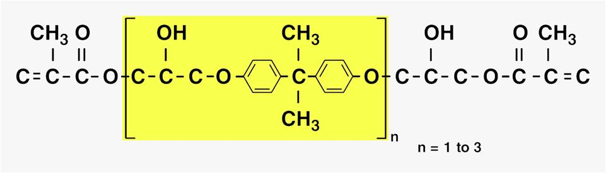
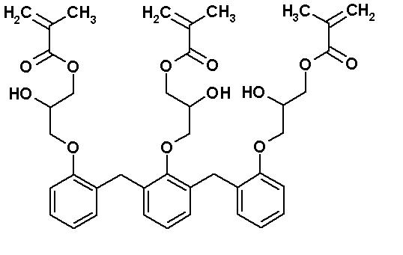
Классификация смол (характеристики, виды, назначение)
Вид смолы | Характеристика
Эпоксивинилэфирные на основе бисфенола А | По химической и коррозионной стойкости обходят изофталевые, при этом сохраняя свои высокие механические свойства при повышенных температурах, имеют высокую химостойкость к щелочам, водным средам; ограниченная химостойкость к растворителям и кислотам; повышенная ударопрочность; более водостойкие, эластичные; противостоят абразивному износу; температурный диапазон 95-105⁰С, но специальные сорта могут использоваться до 120⁰С; Относительное удлинение 5-6 %. Недостаток: срок годности меньше чем у обычных полиэфирных, заказчики просят поставить эти смолы непредускоренными а у них сложная система отверждения (нафтенат кобальта и ДМА), поэтому работать с ними сложно, так как они зависят от пропорций трех ингредиентов сразу; вдвое дороже чем изофталевые и ортофталевые. Область применения: Емкости для хранения щелочей, водных сред; Изделия требующие повышенных физикомеханических свойств (лопасти ветряков).
Эпоксивинилэфирные смолы на основе новолака | Высокая химостойкость к кислотам; Высокая химостойкость к растворителям; Высокая температура эксплуатации изделий (145-150°C); Высокая плотность сшивки полимера (малая миграция); Малое содержание стирола. Область применения: Емкости для хранения кислот/растворителей; Изделия требующие химостойкость и высокую термостойкость; Газоходы.

Slide 15
Классификация смол (характеристики, виды, назначение)
Тип смолы |  | Характеристика
 |  | Механическая прочность | Водостойкость | Стойкость к окислителям (хлор, озон) | Стойкость к кислотам, щелочам | Ударопрочность | Размерная стабильность | Термостойкость
Полиэфирные | Ортофталевые | отличная | хорошая | хорошая | отличная | хорошая | превосходная | отличная
 | Изофталевые | отличная | отличная | отличная | отличная | отличная | превосходная | отличная
Эпоксивинил-эфирные | Эпоксивинилэфирные | превосходная | превосходная | превосходная | превосходная | превосходная | превосходная | превосходная

Slide 16
Классификация смол (характеристики, виды, назначение)
Химическая природа смолы, на основе которой создается стеклопластиковое изделие, является ключевым фактором, определяющим работу такого изделия в данной среде. Химически стойкие полиэфирных смолы, использовавшиеся на ранних этапах, хотя и превосходили механические сплавы, но в то же время имели ряд проблем с механической прочностью и термической стойкостью, что напрямую связано с их химической структурой. Благодаря уникальному сочетанию химической стойкости и прочности эпоксивинилэфирные смолы стали доминирующими на стеклопластиковом рынке.
Знание химической природы смолы – ключ к пониманию того, почему различные среды требуют применения различных смол.

